Slide 1
সবাইকে শুভেচ্ছা

Slide 2
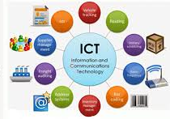
শিক্ষক পরিচিতি
পাঠ পরিচিতি
ড. নাসরিন জাহান দিবা
প্রভাষক
তথ্য ও যোগাযোগ প্রযুক্তি
বানেশ্বর সরকারি কলেজ
বানেশ্বর, রাজশাহী।
শ্রেণিঃ একাদশ ও দ্বাদশ
(উচ্চমাধ্যমিক)
বিষয়ঃ তথ্য ও যোগাযোগ প্রযুক্তি
পাঠ শিরোনামঃ (২য় অধ্যায়)
ডাটা ট্রান্সমিশন মোড
সময়ঃ ৪০ মিনিট।

Slide 3
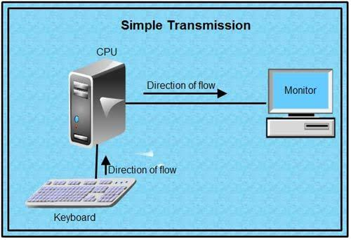
চিত্রটি লক্ষ্য কর

Slide 4
আজকের পাঠ
ডাটা ট্রান্সমিশন মোড
এই পাঠ শেষে শিক্ষার্থীরা –
ডাটা ট্রান্সমিশন মোড কি ব্যাখ্যা করতে পারবে।
ডাটা প্রবাহের দিকের উপর ভিত্তি করে ডাটা ট্রান্সমিশন মোডের প্রকারভেদ বর্ণনা করতে
পারবে।
প্রাপকের সংখ্যা ও ডাটা গ্রহনের অধিকারের উপর ভিত্তি করে ডাটা ট্রান্সমিশন মোডের বর্ণনা
করতে পারবে।

Slide 5
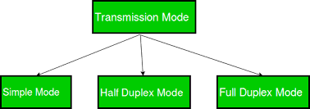
উৎস থেকে এক বা একাধিক গন্তব্যে ডাটা স্থানান্তরের ক্ষেত্রে ডাটা প্রবাহের দিককে বলা হয় ডাটা ট্রান্সমিশন মোড।
ডাটা ট্রান্সমিশন মোডকে তিন ভাগে ভাগ করা হয়। যেমনঃ
ডাটা ট্রান্সমিশন মোড
সিমপ্লেক্স
হাফ ডুপ্লেক্স
ফুল ডুপ্লেক্স

Slide 6
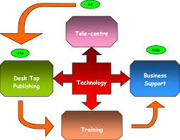
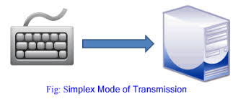
সিমপ্লেক্স (Simplex)
একমুখী অর্থাৎ ডাটা এক দিকে প্রবাহিত হয়।
একটি ডিভাইস কেবলমাত্র ডাটা প্রেরণ করতে পারে তবে তা গ্রহণ করতে পারে না ।
অথবা এটি ডাটা গ্রহণ করতে পারে তবে ডাটা প্রেরণ করতে পারে না।
যেমন: কীবোর্ড থেকে কম্পিউটারে ডাটা প্রেরণ, রেডিও, টেলিভিশন ইত্যাদি যোগাযোগ ব্যবস্থা।
ক
খ
চিত্র-১
প্রেরক
প্রাপক
চিত্র-২
চিত্রঃ সিমপ্লেক্স

Slide 7
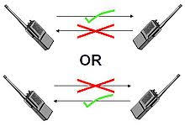
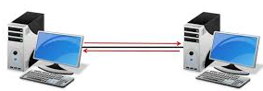
হাফডুপ্লেক্স (Half-Duplex)
উভয়মুখী অর্থাৎ ডেটা উভয় দিকে প্রবাহিত হয় কিন্তু একসাথে নয়।
কমিউনিকেশন চ্যানেলের পুরো ব্যান্ডউইথকে একই সময়ে একদিকে ব্যবহার করা হয়।
যেমনঃ ওয়াকিটকি।
অথবা
অথবা
অথবা
চিত্র-২
চিত্র-১
ক
খ
চিত্র-৩
চিত্রঃ হাফডুপ্লেক্স

Slide 8
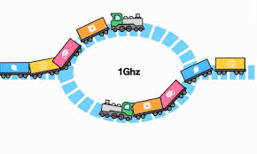
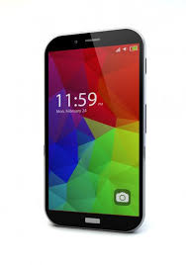
ফুলডুপ্লেক্স (Full-Duplex)
ডাটা একই সময়ে উভয় দিকে প্রবাহিত হয়। উভয় স্টেশন একই সাথে বার্তা প্রেরণ এবং গ্রহণ করতে পারে।
দুটি সিমপ্লেক্স চ্যানেল থাকে। যার একটি চ্যানেলের ট্র্যাফিক একদিকে প্রবাহিত হয় এবং অন্য চ্যানেলে ট্র্যাফিক বিপরীত দিকে প্রবাহিত হয়।
যেমনঃ মোবাইল ফোন, টেলিফোন ইত্যাদি ।
চিত্র-১
ক
খ
চিত্র-২
চিত্রঃ ফুলডুপ্লেক্স

Slide 9
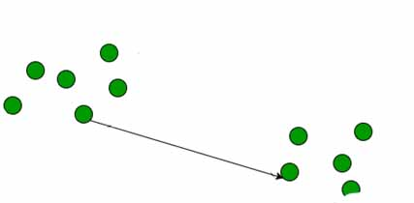
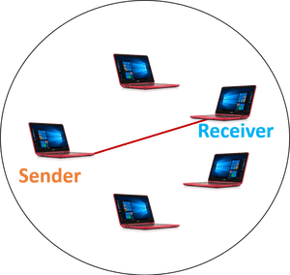
প্রাপকের সংখ্যা ও ডাটা গ্রহনের অধিকারের উপর ভিত্তি করে ডেটা ট্রান্সমিশন মোডকে আবার তিন ভাগে ভাগ করা যায়।
ইউনিকাষ্ট
ব্রডকাষ্ট
মাল্টিকাস্ট
ইউনিকাষ্ট (Unicast)
চিত্রগুলো লক্ষ্য কর
নেটওয়ার্ক ১
উদাহরণঃ মোবাইল, টেলিফোন
নেটওয়ার্ক ২
চিত্র-২
চিত্র-১

Slide 10
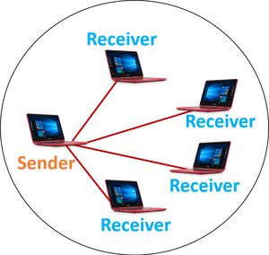
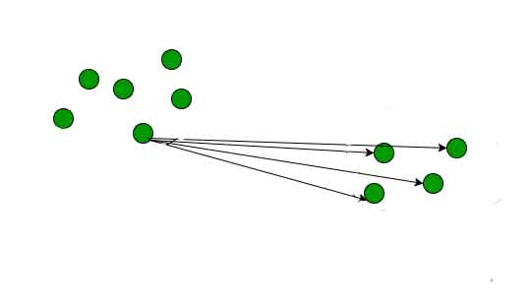
ব্রডকাষ্ট (Broadcast) উদাহরণঃ রেডিও ও টেলিভিশন সম্প্রচার
চিত্রগুলো লক্ষ্য কর
েস
নেটওয়ার্ক ১
চিত্র-২
নেটওয়ার্ক ২
চিত্র ১

Slide 11
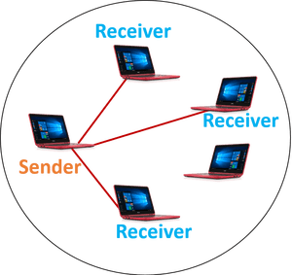
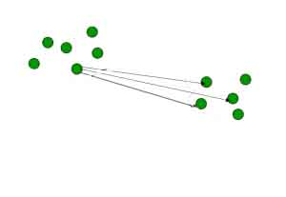
মাল্টিকাষ্ট (Multicast) উদাহরণঃ ভিডিও কনফারেন্স
চিত্র ১
চিত্রগুলো লক্ষ্য কর
নেটওয়ার্ক ১
নেটওয়ার্ক ২
চিত্র-২

Slide 12
পাঠ মূল্যায়ন
একক কাজঃ
১। ডাটা ট্রান্সমিশন মোড কী?
২। সিমপ্লেক্স মোড কী?
৩। মাল্টিকাস্ট কী?
বাড়ীর কাজঃ
১। ইন্টারনেট ও মাল্টিমিডিয়া প্রোজেক্টর এর ডাটা ট্রান্সমিশন মোড ব্যাখ্যা কর।
২। কোন ডাটা ট্রান্সমিশন মোড সব থেকে কার্যকর ব্যাখ্যা কর?
৩। শ্রেণিকক্ষের পাঠদানকে কোন ট্রান্সমিশন মোডের সাথে তুলনা করা যায়? ব্যাখ্যা কর।

Slide 13
ধন্যবাদ

